Slide 1


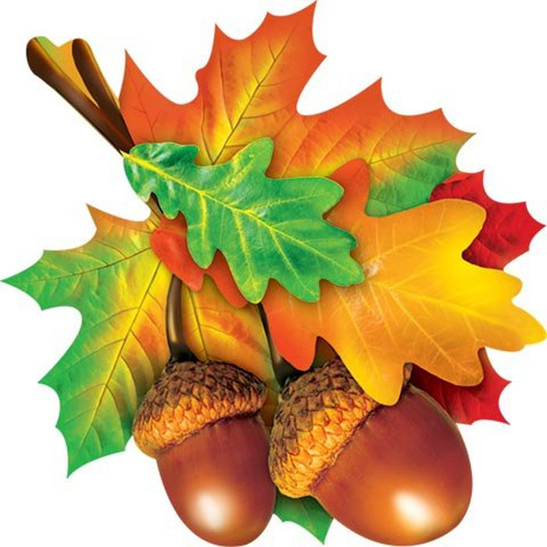
Золотая осень
игра – путешествие

Slide 2

Вспомни название осенних месяцев.
Назови их по порядку.
сентябрь
август
февраль
январь
ноябрь
апрель
март
декабрь
июль
июнь
май
октябрь

Slide 3
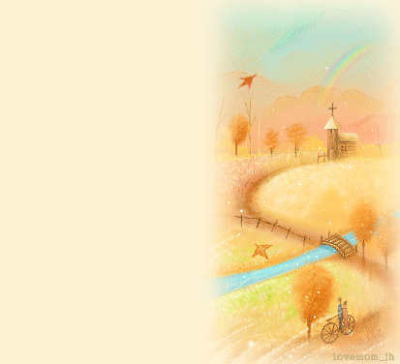
Прочитай загадки,
узнай месяц осени.
  Всё мрачней лицо природы:
  Почернели огороды,
  Оголяются леса,
  Молкнут птичьи голоса,
  Мишка в спячку завалился.
  Что за месяц к нам явился?
  Королева наша, Осень,
  У тебя мы дружно спросим:
  Детям свой секрет открой,
  Кто слуга тебе второй?
октябрь

Slide 4

Прочитай загадки,
узнай месяц осени.
  Опустел колхозный сад,
  Паутинки вдаль летят,
  И на южный край земли
  Потянулись журавли.
  Распахнулись двери школ.
  Что за месяц к нам пришёл?
  Вслед за августом приходит,
  С листопадом хороводит
  И богат он урожаем,
  Мы его, конечно, знаем!
сентябрь

Slide 5
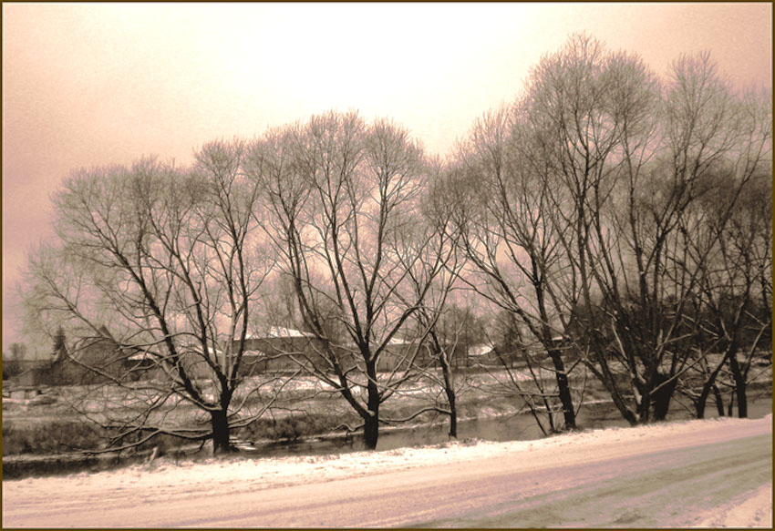
Прочитай загадки,
узнай месяц осени.
  Поле чёрно-белым стало:
  Падает то дождь, то снег.
  А ещё похолодало —
  Льдом сковало воды рек.
  Мёрзнет в поле озимь ржи.
  Что за месяц, подскажи?
Кто тепло к нам не пускает,
Первым снегом нас пугает?
Кто зовёт к нам холода,
Знаешь ты? Конечно, да!
ноябрь

Slide 6
- Чем радует золотая осень человека?
- В чём чудесная сила овощей?
- У какого овоща самый крупный плод?
- Какую овощную культуру называют вторым хлебом? - Какое самое первое хлебное растение посеял человек?

Slide 7
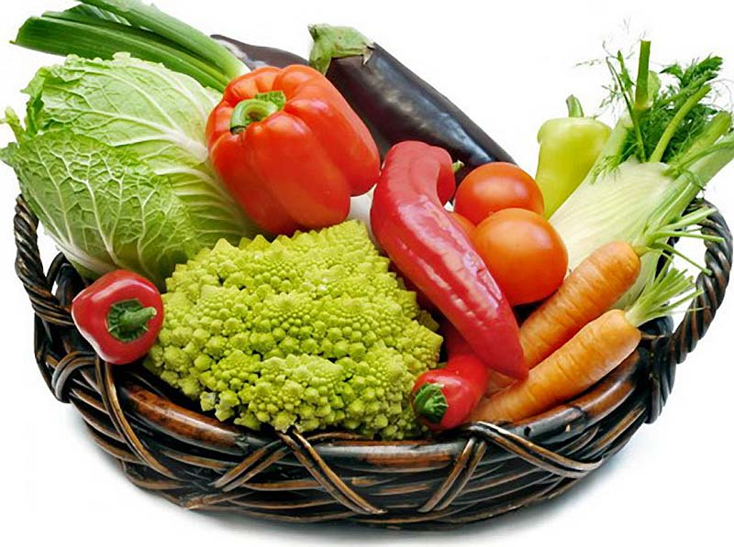
Станция Овощная
л
у
к
о
ш
к
о
Отгадай кроссворд –
собери овощи в лукошко

Slide 8
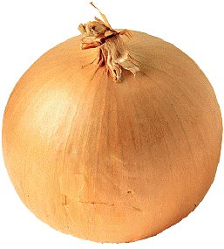
Сарафан не сарафан, платьице не платьице,
А как станешь раздевать, досыта наплачешься.
л
у к
у
к
о
ш
к
о

Slide 9
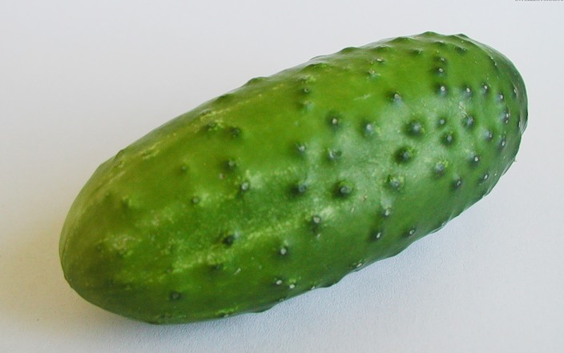
На грядке длинный и зелёный,
А в кадке жёлтый и соленый.
л
у к
о г р е ц
у
к
о
ш
к
о

Slide 10
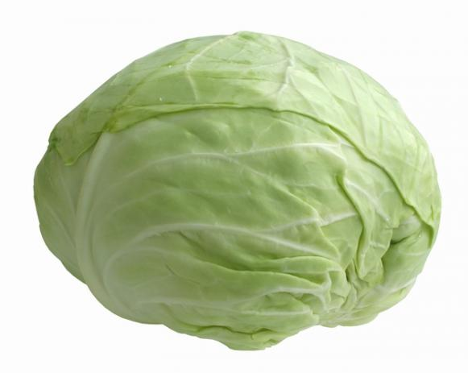
Не шит, не кроен,
А весь в рубцах;
Без счету одежек,
А все без застежек.
л
у к
о г р е ц
у
к
а п у с т а
о
ш
к
о

Slide 11
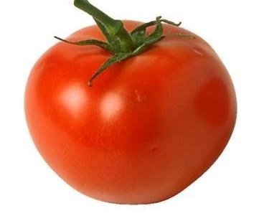
Красный, детки, но не мак.
В огороде - не бурак.
Сочный лакомый синьор. Угадали?
л
у к
о г р е ц
у
к
а п у с т а
п м и д о р
о
ш
к
о

Slide 12
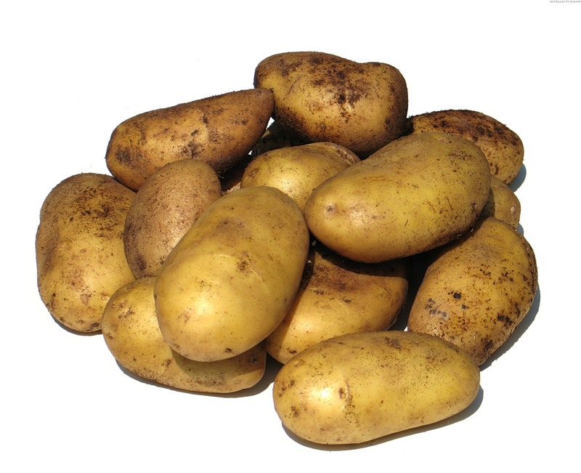
И зелен, и густ на грядке вырос куст.
Покопай немножко:
под кустом …
л
у к
о г р е ц
у
к
а п у с т а
п м и д о р
о
к а р т о к а
ш
к
о

Slide 13
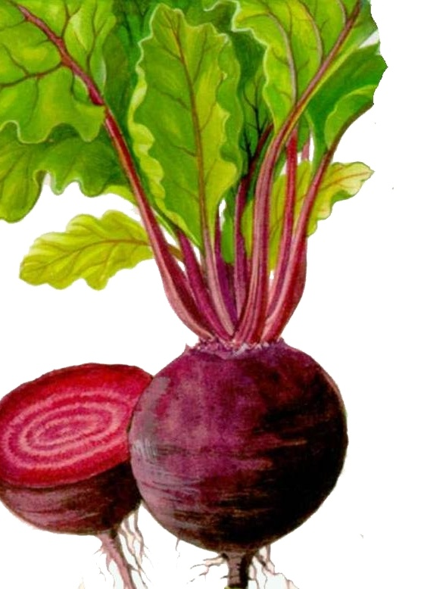
Хотя я сахарной зовусь,
Но от дождя я не размокла,
Крупна, кругла, сладка на вкус,
Узнали вы, кто я? ...
л
у к
о г р е ц
у
к
а п у с т а
п м и д о р
о
к а р т о к а
ш
с в ё л а
к
о

Slide 14
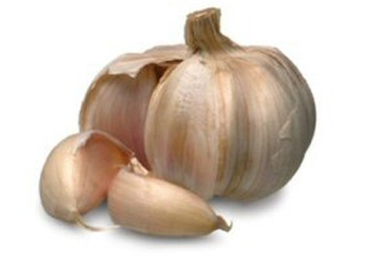
Он кусает, только вот,
Зубок есть, но, где же рот?
Белый носит сюртучок.
Что это, скажи, дружок?
л
у к
о г р е ц
у
к
а п у с т а
п м и д о р
о
к а р т о к а
ш
с в ё л а
к
ч е с н к
о

Slide 15
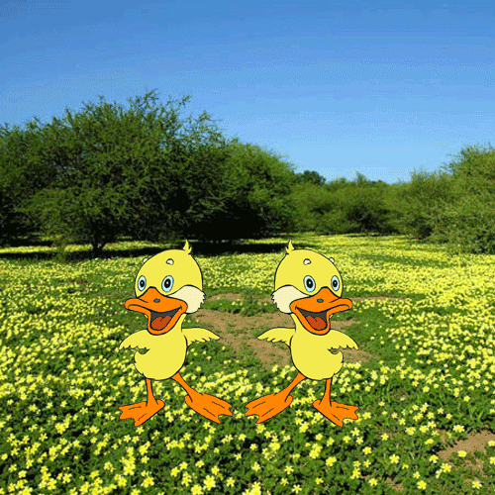
Станция
Спортивная

Slide 16

Станция Литературная
Продолжи пословицы и поговорки об осени.
Сентябрь холоден, да сыт.
Гуси летят – зиму на хвосте тащат.
Поздний отлёт птиц к тёплой зиме.
Ноябрь без топора мосты наводит.

Slide 17

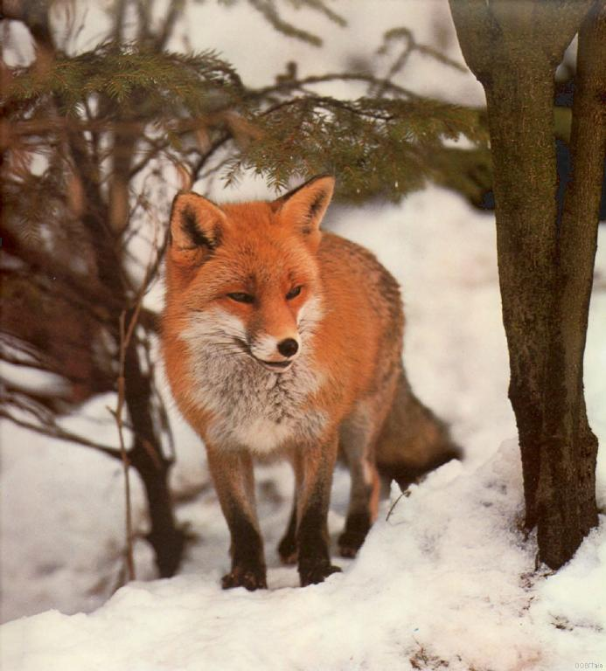
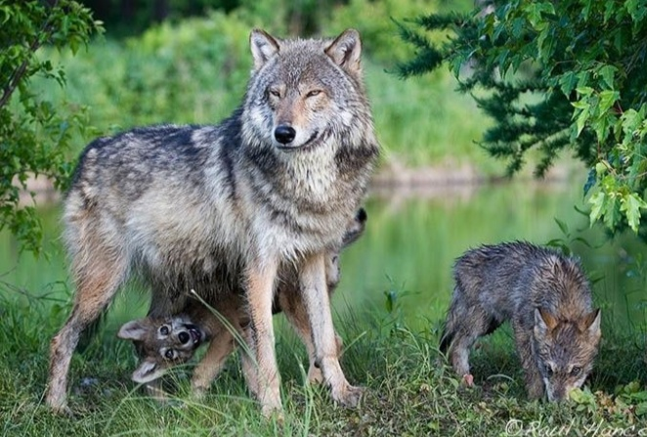
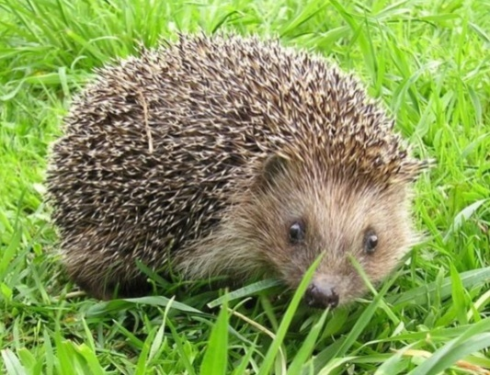
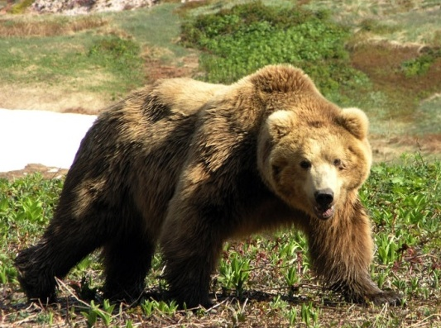
Станция Зоологическая
Кто из этих животных
осенью залегает в
спячку и проспит
до весны?

Slide 18
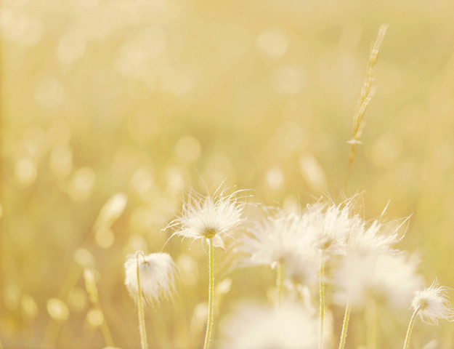
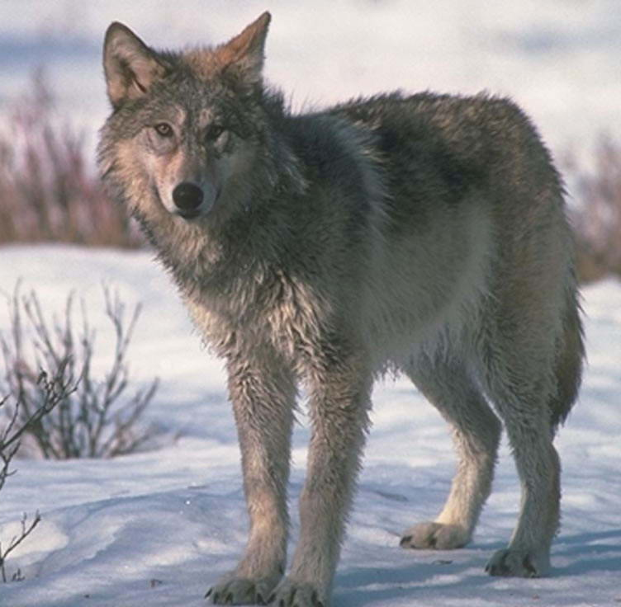
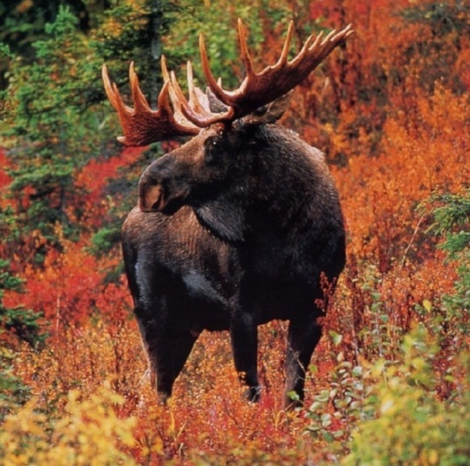
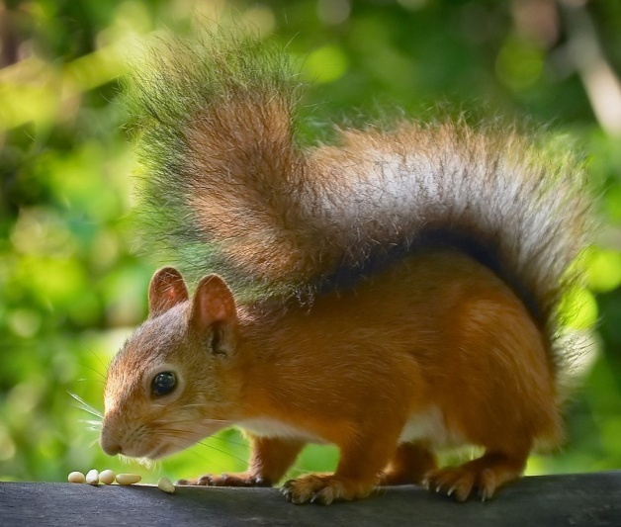
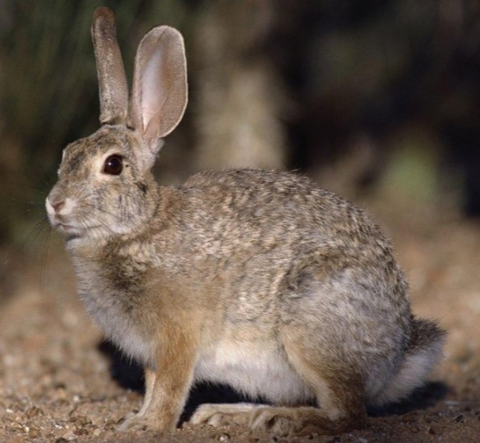
Про кого говорят, что его «ноги кормят»?
Объясните выражение.

Slide 19
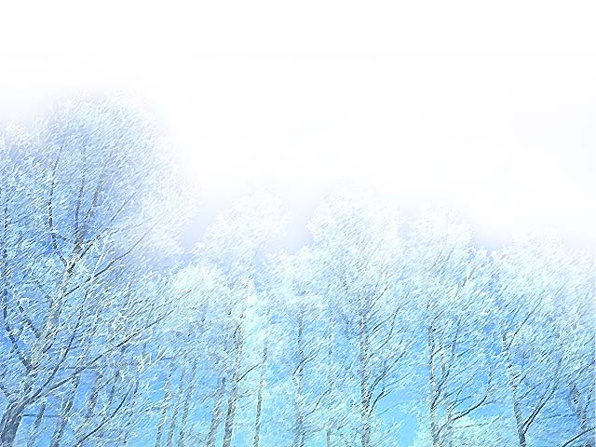
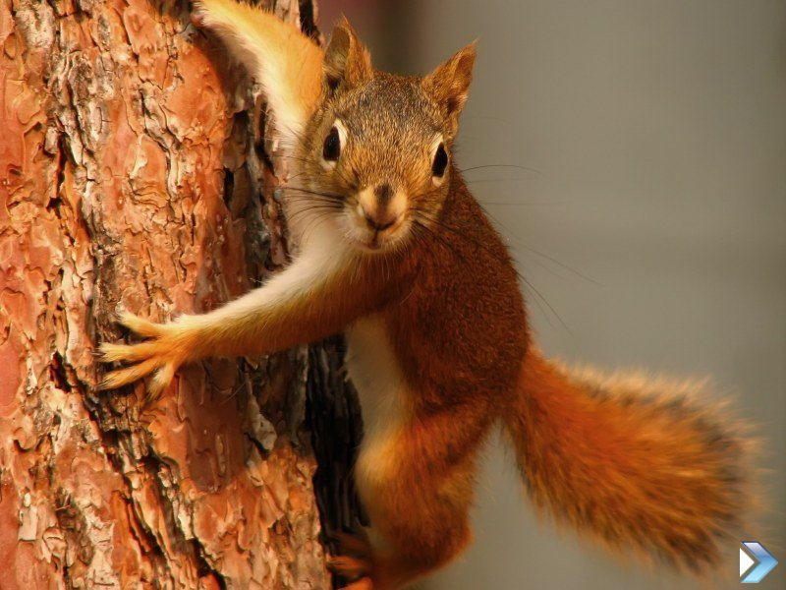
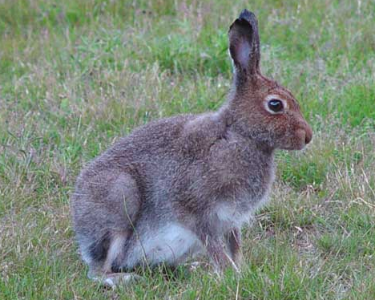
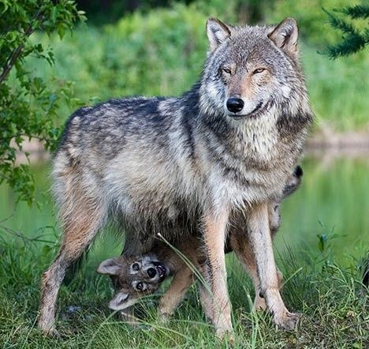
Кто из этих животных меняет на зиму цвет шубки? Почему?

Slide 20

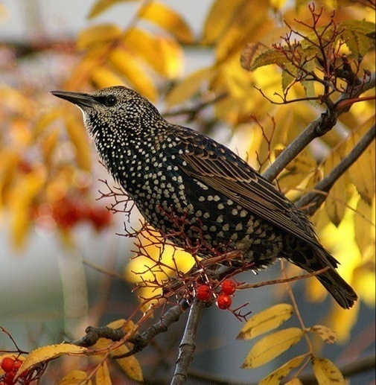
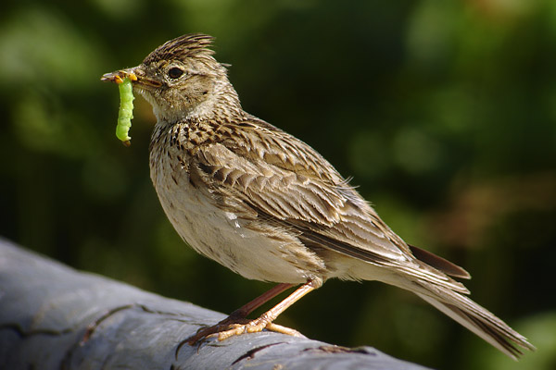
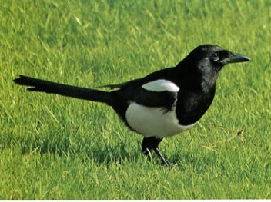
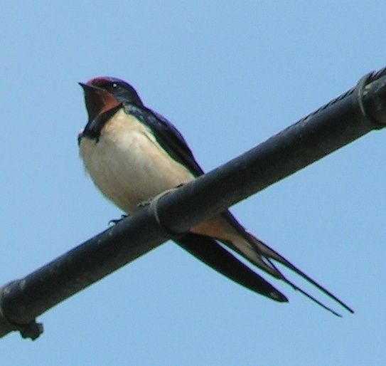
Назови птиц. Кто из них не улетает осенью на юг?

Slide 21


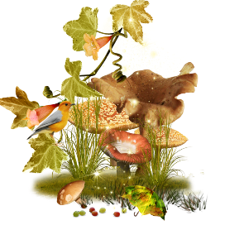
Почему листья деревьев, расположенные у макушек, осыпаются самыми последними?
Они моложе других и живут дольше.

Slide 22
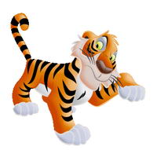
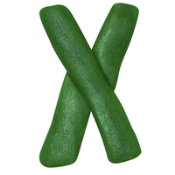
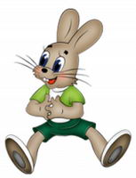


Отгадай – какая бывает осень?
Тихая

Slide 23
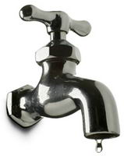
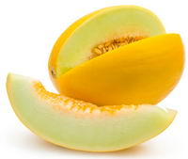
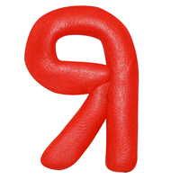
Отгадай – какая бывает осень?
Ранняя

Slide 24
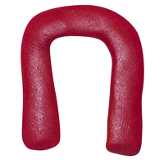
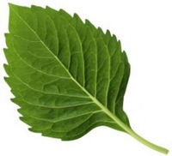



Отгадай – какая бывает осень?
Пёстрая

Slide 25
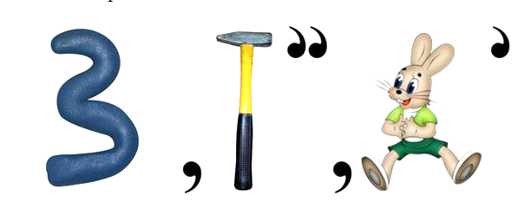
Отгадай – какая бывает осень?
Золотая

